Slide 1
第5章 马尔可夫过程习题
哈尔滨工程大学

Slide 2
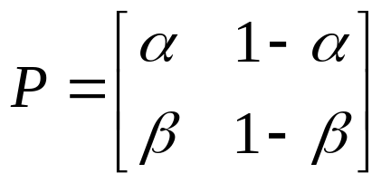
5.2 马尔可夫链的转移概率与概率分布
例 5.2.1 (天气预报问题) 如果明天是否有雨仅与今天的天气有关，而与过去的天气无关，并设今天下雨、明天有雨的概率为α，今天无雨而明天有雨的概率为β；又假定把有雨称为 0 状态天气，把无雨称为1状态天气，X_{n} 表示时刻n时的状态天气，
则{X_{n}, n≥0}是以S={0,1}为状态空间的齐次马尔可夫链， 其一步转移概率矩阵为:

Slide 3
5.2 马尔可夫链的转移概率与概率分布
例5.2.2 (有限制随机游动问题) 设有一质点只能在{0,1,2,…,a}中的各点上作随机游动，移动规则如下：移动前若在点i∈{1,2 ,…,a-1}上，则以概率p向右移动一格到i+1处，以概率q 向左移动一格到i-1处，而以概率r 停留在i 处，其中p, q, r≥0, p+q+r=1 ；移动前若在0处，则以概率p₀ 向右移动一格到1处，而以概率r₀停留在0处，其中p₀, r₀≥0，p₀+r₀=1；移动前若在a 处，则以概率q_{a} 向左移动一格到a-1处，而以概率r_{a}停留在a处，其中，q_{a}，r_{a} ≥0， q_{a}+r_{a} =1.

Slide 4
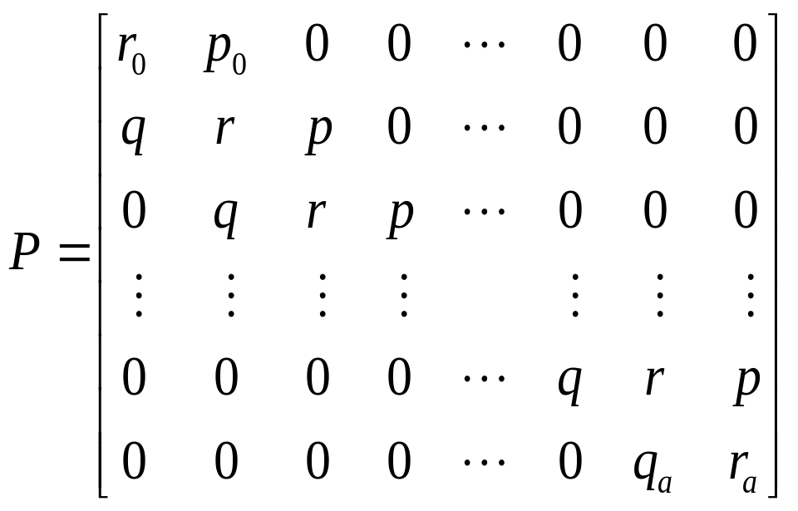
5.2 马尔可夫链的转移概率与概率分布
设X_{n}表示质点在n时刻所处的位置.
则{X_{n}, n≥0}是以S={0,1,2,…,a}为状态空间的齐次马尔可
夫链，其一步转移概率矩阵为

Slide 5
5.2 马尔可夫链的转移概率与概率分布
其中0和a是限制质点游动的两道墙壁，当r₀=1, p₀ =0时称0 为吸收壁；当r₀=0, p₀ =1时，称0为完全反射壁；当0<r₀<1,0< p₀<1 时，称0为部分吸收壁或部分反射壁. 对于a也有类似的含义.

Slide 6
5.2 马尔可夫链的转移概率与概率分布
例5.2.3 (无限制随机游动问题) 设有一质点只能在{…,-a,-(a-1),…,-2,-1,0,1,2,…,a,…}中的各点上作随机游动，移动规则如下：移动前若点在i∈ {…,-a,-(a-1),…,-2,-1,0,1,2,…,a,…}上，则以概率p向右移动一格到i+1处，以概率q向左移动一格到i-1处，其中p,q≥0. p+q=1.设X_{n} 表示质点在n时刻所处的位置，则{X_{n}, n≥0}是以S= {…,-a,-(a-1),…,-2,-1,0,1,2,…,a,…}为状态空间的齐次马尔可夫链.

Slide 7
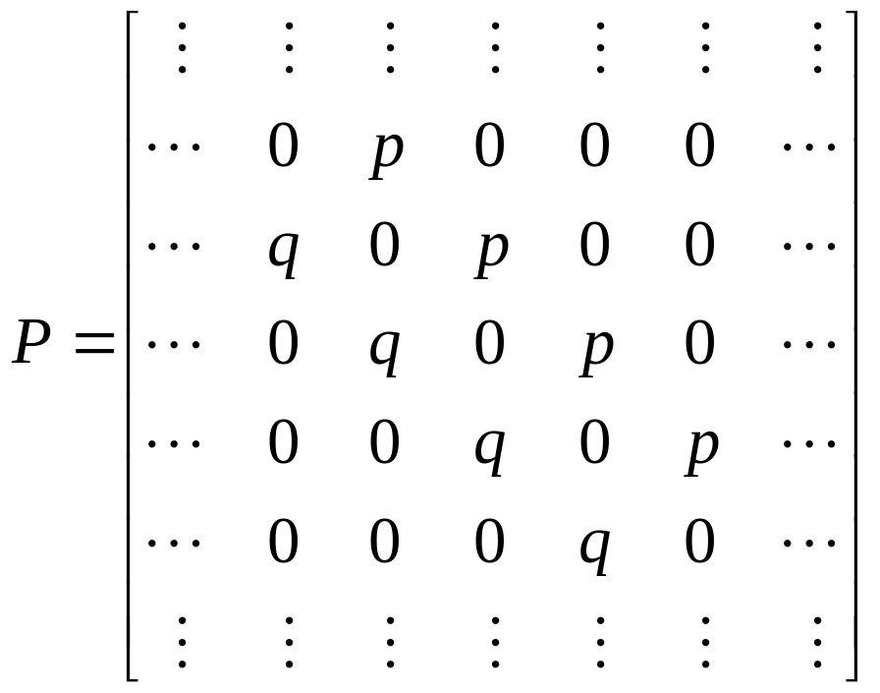
5.2 马尔可夫链的转移概率与概率分布
其一步转移概率矩阵为

Slide 8
5.2 马尔可夫链的转移概率与概率分布
例5.2.4 (赌徒输光问题) 有两个赌徒甲、乙进行一系列赌博. 在每一局中甲获胜的概率为p，乙获胜的概率为q，p+q=1 每一局后，负者要付1元给胜者.如果起始时甲有资本a元，乙有资本b元，a+b=c 元，两人赌博直到甲输光或乙输光为止，求甲输光的概率.

Slide 9
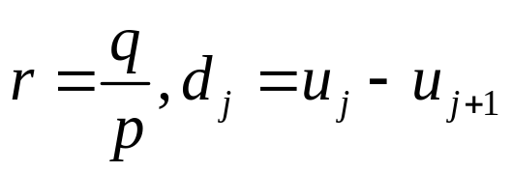
5.2 马尔可夫链的转移概率与概率分布
解 根据题设，这个问题可以看成以S={0,1,2,…,c}为状态空间的随机游动{X_{n}, n≥0}，质点从a点出发到达0状态先于到达c状态的概率就是甲先输光的概率.设0<j<c,u_{j} 为质点从j出发到达0状态先于到达c状态的概率.由全概率公式有
u_{j}=u_{j+1}p+u_{j-1}q
显然u₀=1, u_{c}=0,从而得到了一个具有边界条件的差分方程.设

Slide 10
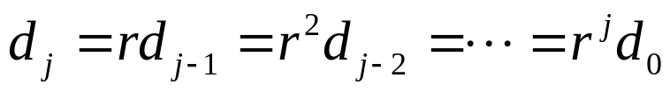
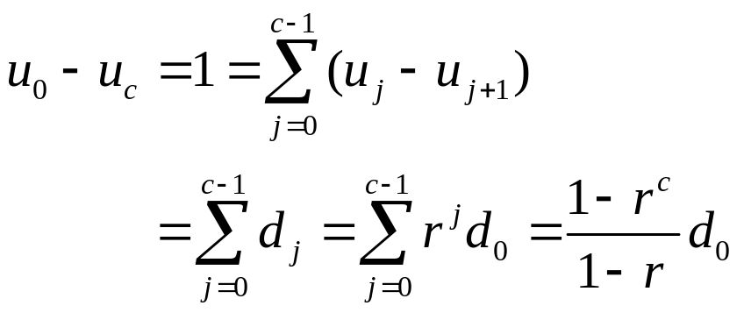
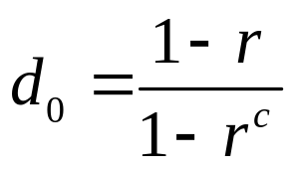
5.2 马尔可夫链的转移概率与概率分布
则可得到两个相邻差分间的递推关系：
d_{j}=rd_{j-1}
于是
当r≠1时，
于是

Slide 11
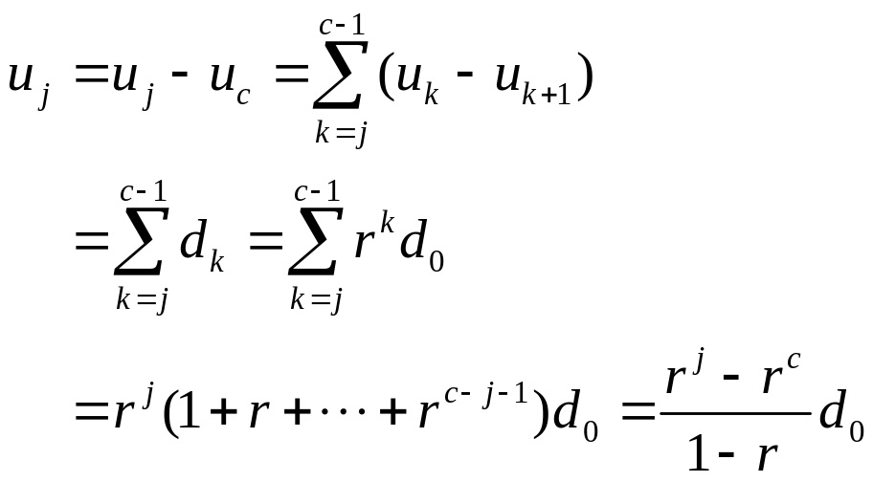
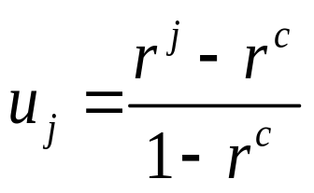
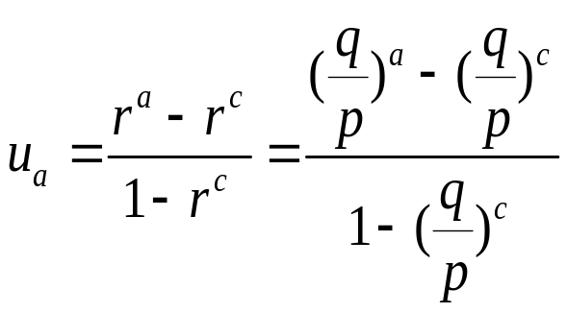
5.2 马尔可夫链的转移概率与概率分布
而
所以
故

Slide 12
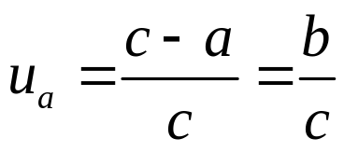
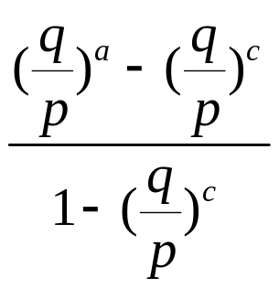
5.2 马尔可夫链的转移概率与概率分布
当r=1时， u₀-u_{c}=1=cd₀
而 u_{j}=(c-j) d₀
故
当r≠1即p≠q时，甲先输光的概率为
当r=1即p=q时，甲先输光的概率为b⁄c.

Slide 13
5.2 马尔可夫链的转移概率与概率分布
例5.2.5 (艾伦菲斯特问题) 设一个坛子中装有m个球，它们或是红色的，或是黑色的，从坛中随机地摸出一个球，并换入一个相反颜色的球. 设经过n次摸换坛中黑球数为X_{n}.
则{X_{n}, n≥0}是以S={0,1,2,…,m}为状态空间的齐次马尔可夫链.

Slide 14
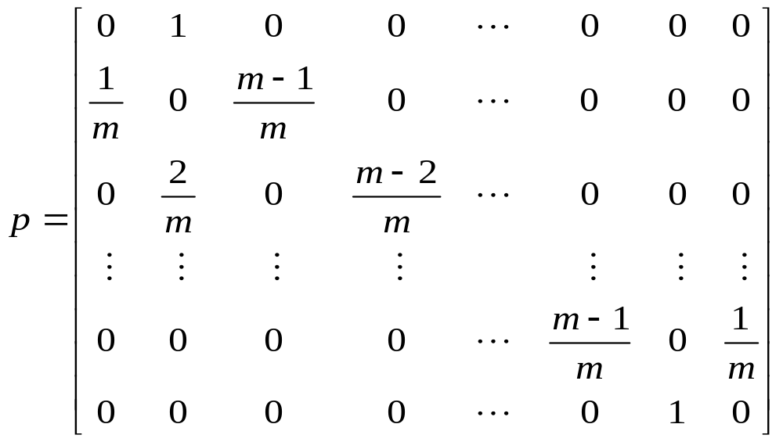
5.2 马尔可夫链的转移概率与概率分布
其一步转移概率矩阵为

Slide 15
5.2 马尔可夫链的转移概率与概率分布
例5.2.6(卜里耶问题) 设坛子中有a只红球，b只黑球，从坛中随机地摸出一个球，然后把该球放回，并加入与摸出的球颜色相同的球c只.设经过n次摸取坛中黑球数为X_{n} .
则{X_{n}, n≥0}是以S={b,b+c,b+2c,…}为状态空间的非齐次马尔可夫链.

Slide 16
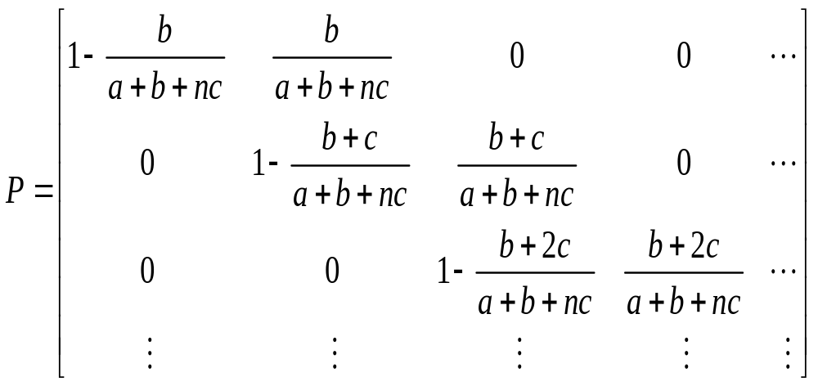
5.2 马尔可夫链的转移概率与概率分布
其一步转移概率矩阵为

Slide 17
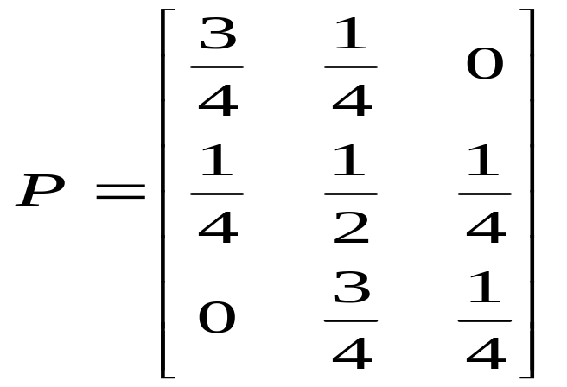
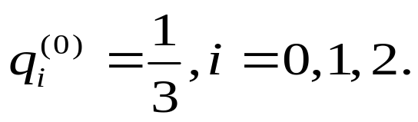


5.2 马尔可夫链的转移概率与概率分布
例 5.2.7 设{X_{n}, n≥0}具有三个状态0,1,2的齐次马尔可夫链，其一步转移概率矩阵为
初始分布 试求:
（1）
（2）

Slide 18
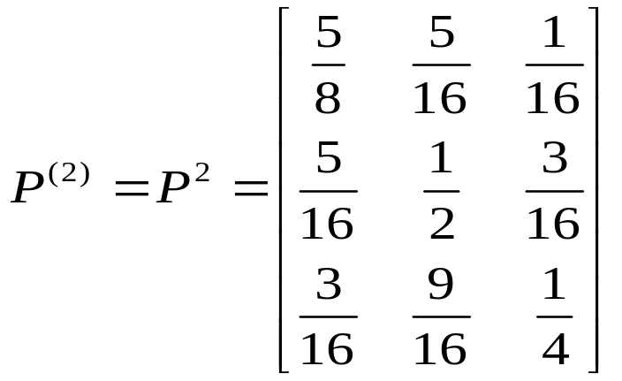
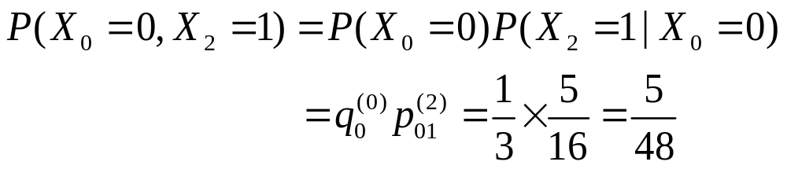
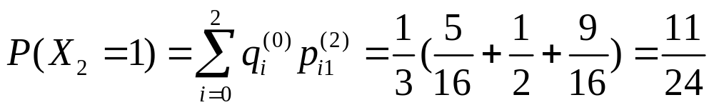
5.2 马尔可夫链的转移概率与概率分布
解 由于
因此
(1)
(2)

Slide 19
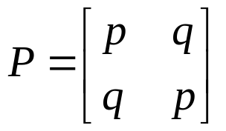

5.2 马尔可夫链的转移概率与概率分布
例 5.2.8 有一多级传输系统只传输数字0和1，设每一级的传真率为p，误码率为q=1-p，且一个单位时间传输一级，X₀是第一级的输入， X_{n}是第n级得输出，则{X_{n}, n≥1}是以S={0,1}为状态空间的齐次马尔可夫链，其一步转移概率矩阵为
(1) 设p=0.9，求系统二级传输后的传真率与三级传输后的误码率；
(2)设初始分布 ， 又已知系统经n级传输后输出为1，求原发数字也是1的概率.

Slide 20
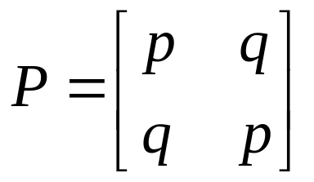
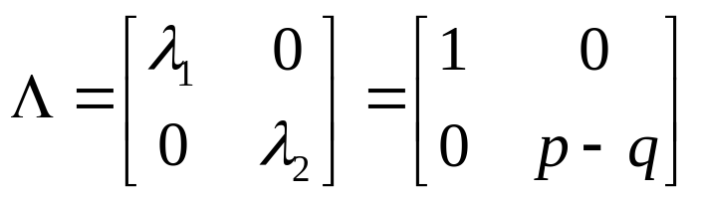
5.2 马尔可夫链的转移概率与概率分布
解 由于
有相异特征值 λ₁=1, λ₂=p-q ，则P 可表示成对角阵
的相似矩阵.

Slide 21
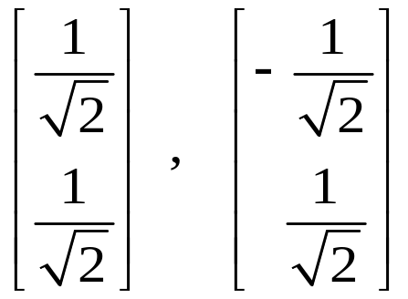
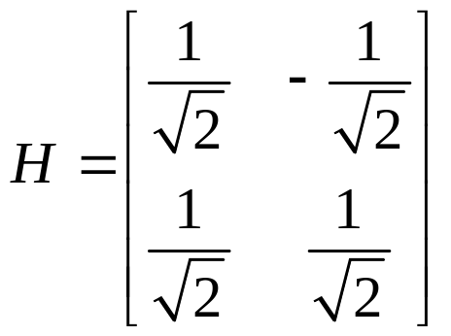

5.2 马尔可夫链的转移概率与概率分布
又λ₁ ,λ₂ 对应的特征向量分别为
令
则

Slide 22
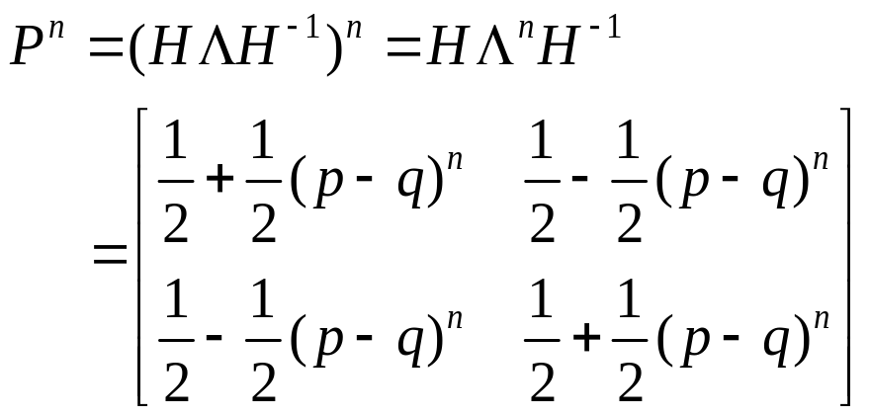
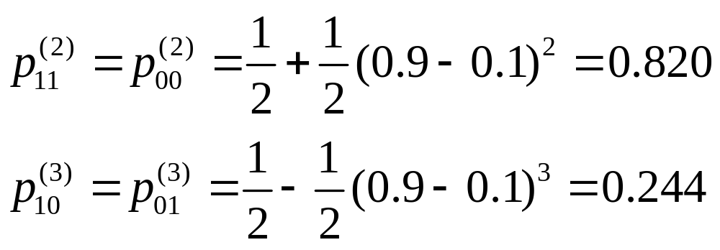
5.2 马尔可夫链的转移概率与概率分布
从而
（1）当p=0.9时，系统经二级传输后的传真率与三级传输后的误码率分别为

Slide 23
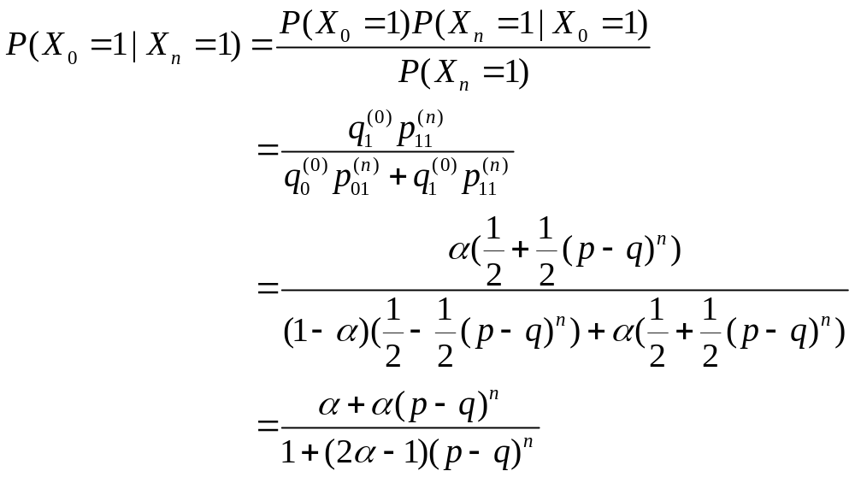
5.2 马尔可夫链的转移概率与概率分布
（2）根据贝叶斯公式，当已知系统经n级传输后输出为1，原发数字也是1的概率为

Slide 24
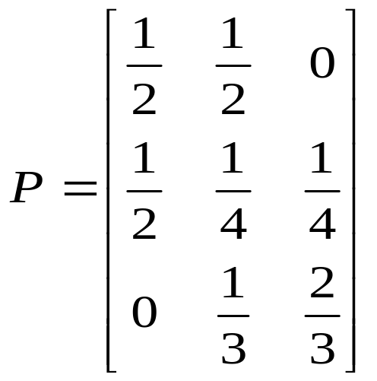
5.3 齐次马尔可夫链状态的分类
例 5.3.1 设状态空间S={0,1,2}的齐次马尔可夫链，它的一步转移概率矩阵为
研究其各个状态间的关系以及状态类型.

Slide 25

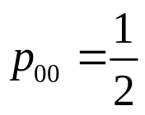
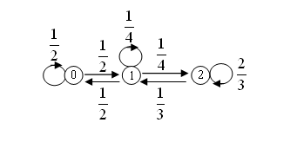
5.3 齐次马尔可夫链状态的分类
解 由于 ，其中圈中的数字代表状态，箭头上的数字代表概率。于是可得到如图所示状态转移图.由于 ，由周期的定义可知，状态0是非周期的.由于三个状态互通，故该齐次马尔可夫链是不可约的，且只有三个状态，故三个状态都是正常返状态，从而都是遍历状态.

Slide 26

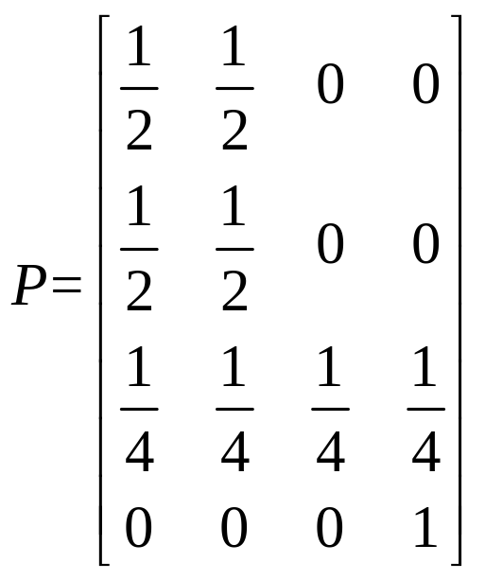
5.3 齐次马尔可夫链状态的分类
例 5.3.2 设状态空间 的齐次马尔可夫链，其一步转移概率矩阵为
试分析其状态类型.

Slide 27
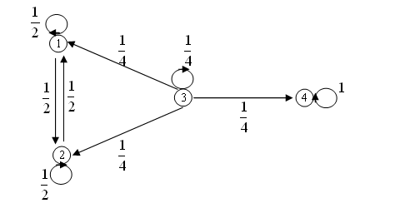
5.3 齐次马尔可夫链状态的分类
解 状态转移图如图所示.状态3可达状态1,2和4，但这三个状态不能可达状态3，故{3}是非常返状态集，闭集有两个{1,2}和{4},其中{4}是吸收状态集.

Slide 28
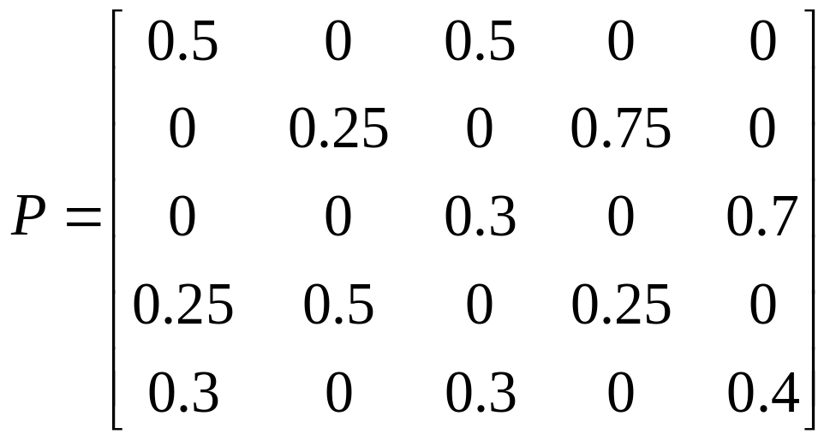

5.3 齐次马尔可夫链状态的分类
例 5.3.3 设{X_{n}, n=0,1,2,…}是一齐次马尔可夫链，状态空间S={1,2,3,4,5} ，其中一步转移概率矩阵为
试分析状态类型.

Slide 29
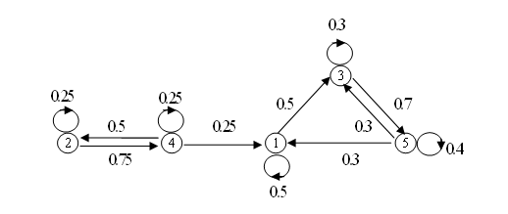
5.3 齐次马尔可夫链状态的分类
解 状态转移图如图所示.状态2,4可达状态1,3,5，但反过来不可达的，于是一旦离开状态集{2,4}就不可能回到状态2或4，所以{2,4}为非常返状态集，{1,3,5}是闭集.

Slide 30
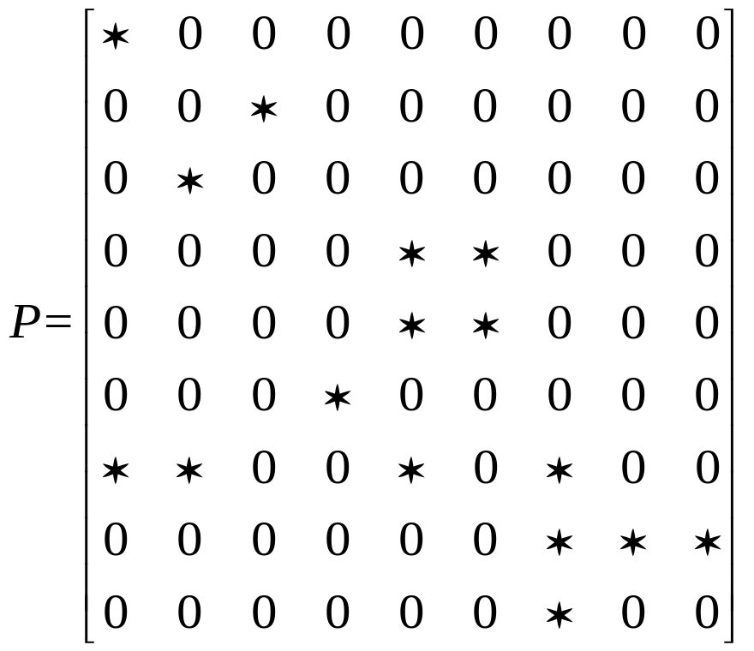
5.3 齐次马尔可夫链状态的分类
例 5.3.4 设齐次马尔可夫链的状态空间S={0,1,2,3,4,
5,6,7,8} 其一步转移概率矩阵为
其中*表示一个正数.试分析状态类型.

Slide 31
5.3 齐次马尔可夫链状态的分类
解 由于p₀₀═1，因此0是一个吸收状态，又p₆₀>0,故6是非常返状态，从而可达状态6的状态7、8也是非常返状态，故D={6,7,8}是非常返状态集.状态1只可达2，同时2只可达1，所以{1,2}是周期为2的正常返状态集，可分解为J₁ ={1}, J₂ ={2}.{3,4,5} 是状态闭集，由于p₄₄>0,因此其周期为1.

Slide 32
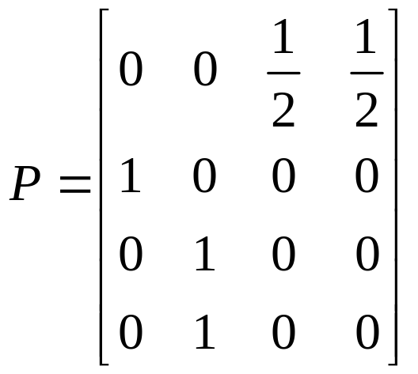
5.3 齐次马尔可夫链状态的分类
例5.3.5 设状态空间S={0,1,2,3}的齐次马尔可夫链，其一步转移概率矩阵为
试对其状态进行分类.

Slide 33
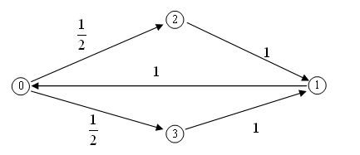
5.3 齐次马尔可夫链状态的分类
解 状态转移图如下图所示.它是一个有限齐次马尔可夫链，所有状态都是互通的，所以所有状态均为常返状态，整个状态空间 S ={0,1,2,3} 构成一个不可约闭集.

Slide 34
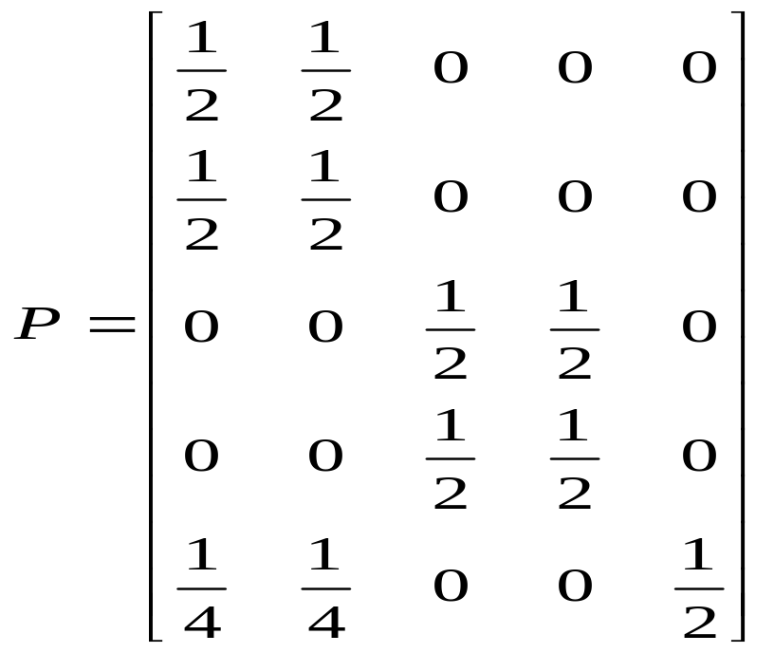
5.3 齐次马尔可夫链状态的分类
例5.3.6 设齐次马尔可夫链的状态空间S={0,1,2,3,4}它的一步转移概率矩阵为
试对其状态进行分类.

Slide 35
5.3 齐次马尔可夫链状态的分类
解
(1) 从一步转移概率矩阵可知状态2和3不能和其它状态互通，{2,3}组成一个闭集.如果过程初始就处于2状态或3状态，则过程永远处于2、3状态，故{2,3}是常返状态.
(2) 状态4可转移到{0,1}状态，但0,1两个状态不能到达4状态，{0,1}组成一个闭集，并且0,1是常返状态，4是非常返状态.

Slide 36
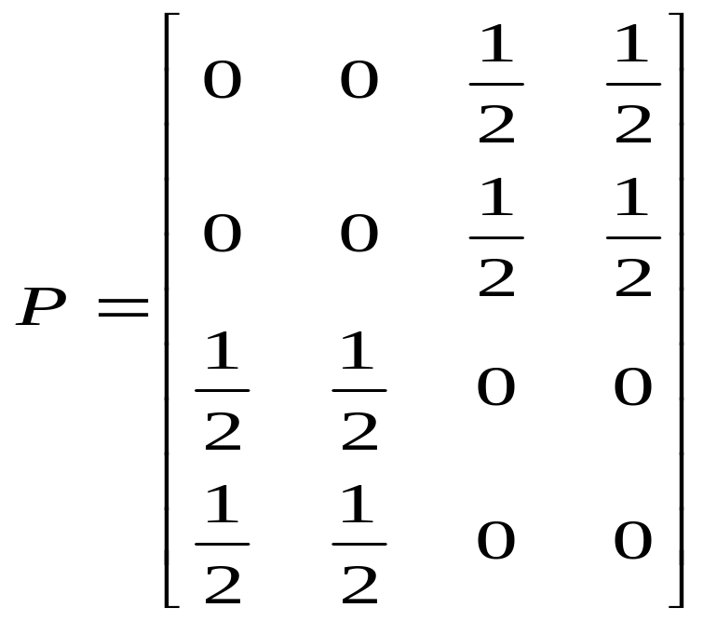
5.3 齐次马尔可夫链状态的分类
例5.3.7 设齐次马尔可夫链的状态空间S={0,1,2,3}其一步转移概率矩阵为
试分析过程的周期性.

Slide 37
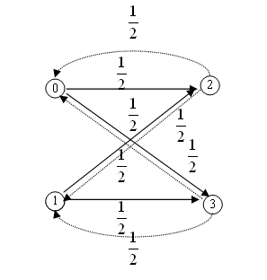
5.3 齐次马尔可夫链状态的分类
解 状态转移图如图所示.四个状态可以分成{0,1}，{2,3}两个子集，该过程有确定性的周期转移.
{0,1}→{2,3}→{0,1}→{2,3}→…显然它的周期d=2.

Slide 38
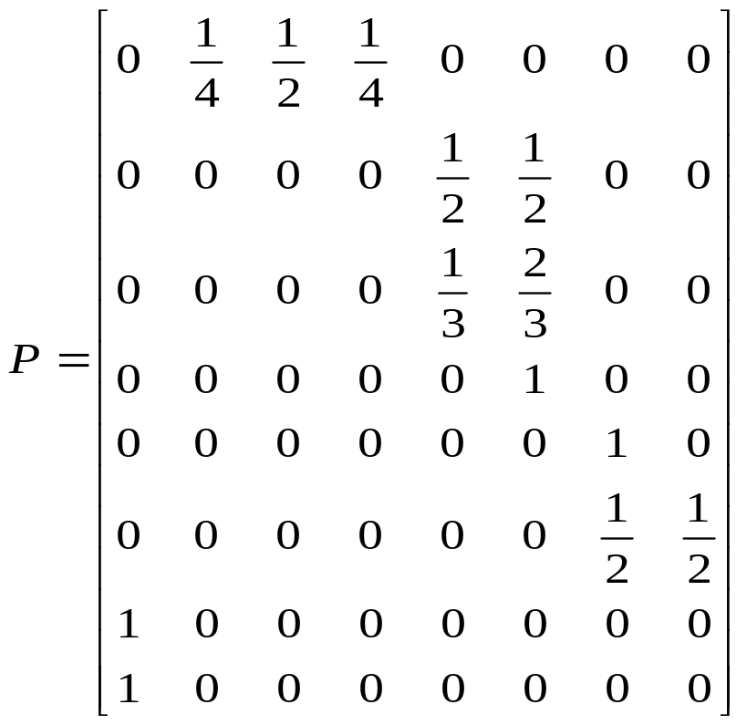
5.3 齐次马尔可夫链状态的分类
例 5.3.8 设齐次马尔可夫链的状态空间S={1,2,3,4,5,6,7,8}，其一步转移概率矩阵为
试研究过程的周期性.

Slide 39
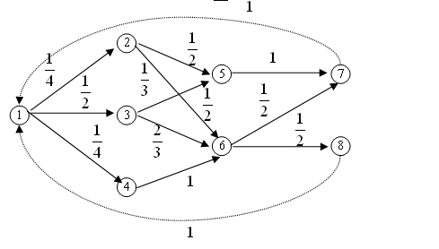
5.3 齐次马尔可夫链状态的分类
解 状态转移图如图所示.八个状态可以分成四个状态子集J₁ ={1}, J₂ ={2,3,4}, J₃ ={5,6}, J₄ ={7,8}. J₁ ,J₂ ,J₃ ,J₄ 是互不相交的状态子集，它们的并是整个状态空间，该过程有确定的周期转移J₁ →J₂ → J₃ → J₄ → J₁ →… 显然它的周期d=4.

Slide 40
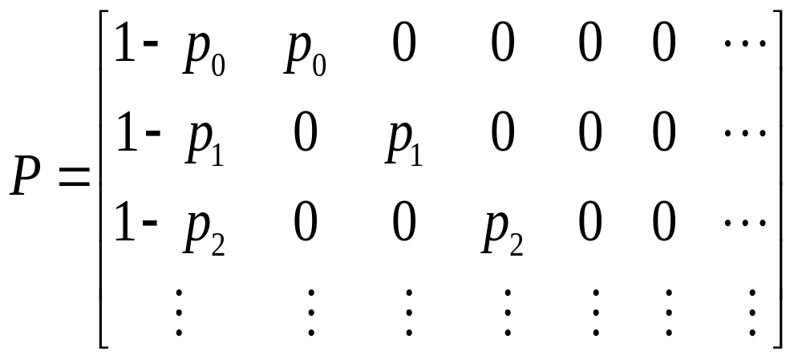
5.3 齐次马尔可夫链状态的分类
例 5.3.9 设状态空间S={0,1,2,…}的齐次马尔可夫链，其一步转移概率矩阵为
试研究该链是常返链的充要条件.

Slide 41
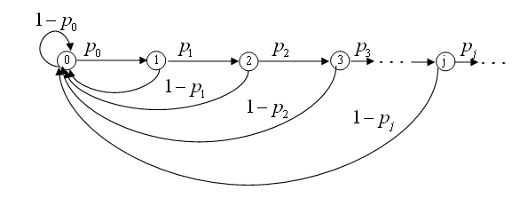
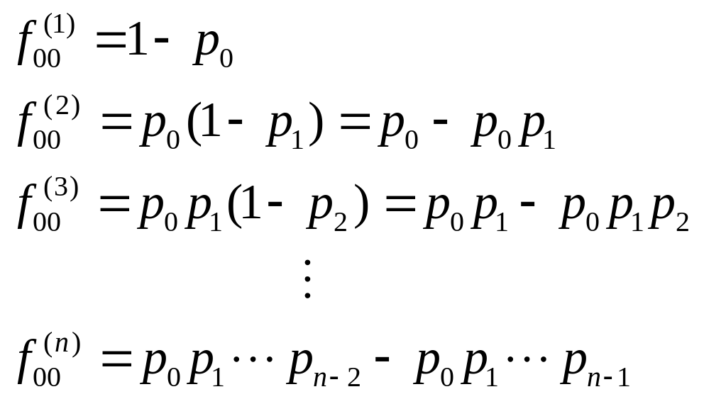
5.3 齐次马尔可夫链状态的分类
解 状态转移图如上图所示.由于

Slide 42
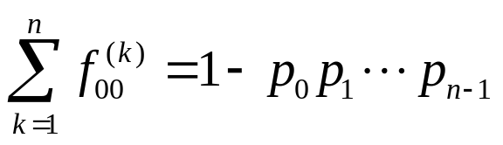
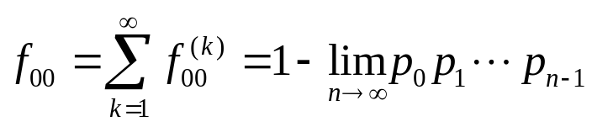
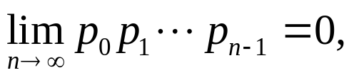
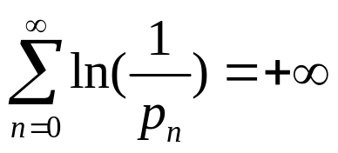
5.3 齐次马尔可夫链状态的分类
故
从而
所以f₀₀=1的充要条件是 即0是常返状态的充要条件是 由于链中的所有状态互通，所以所有状态都是常返，故该链是常返链的充要条件是 此条件相当于以下正项级数发散，即

Slide 43
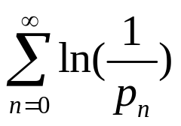





5.3 齐次马尔可夫链状态的分类
反之，如果级数 收敛则该链为非常返链.例如，若 则
时齐次马尔可夫链是常返链.
若 则
级数收敛，此时齐次马尔可夫链是非常返链，而且

Slide 44
补充例题1
设Yn表示某股票第n天的价格，令Xn=Yn-Yn-1，以1,0,1分别表示Xn<-0.5元，-0.5≤Xn≤0.5元，Xn>0.5元。现连续观察该股票40天，得如下数据：1,1,1,1,1,1,-1,-1,0,0,0,0,1,1,0,0,0,-1,-1,-1,-1,-1,-1,-1,1,1,0,-1,-1,-1,-1,0,0,-1,-1,-1,0,0,-1,-1。假设{Xn，n≥1}具有齐次马氏性，（1）试求该马氏链的一步转移概率矩阵；（2）如果今天该股票的价格下跌(Xn<-0.5)，试预测这以后第2个交易日该股票的走势。

Slide 45

补充例题1
解：（1）在40个数据中，-1转移到-1有13次，-1转移到0有3次，-1转移到1有1次，以此类推，可以得出该马氏链的一步转移概率矩阵P：

Slide 46


补充例题1
（2） 由 得，
同理， p_{-1,0}⁽²⁾=0.2497, p_{-1,1}⁽²⁾=0.1008
故，预测之后的第二个交易日该股票价格仍然下跌。

Slide 47


补充例题2
设一齐次马尔可夫链，其状态空间S={1,2,3,4,5,6,7}，其一步转移概率矩阵为
试画出该过程的状态转移图，并分析状态类型、对状态空间进行分解。

Slide 48






补充例题2
解：
该马氏链的状态空间S可分解为 ，
， ， ， 。其中，
D为非常返状态集，C₁,C₂和C₃均为正常返状态集，且状态1,2为遍历态，4为吸收态，5,6,7为周期态 。

Slide 49


5.4 转移概率的稳定性能
例5.4.1 考虑只有0,1两个状态的齐次马尔科夫链{Xn, n≥0}，其转移概率矩阵为
试计算该马尔科夫链的极限分布。

Slide 50




5.4 转移概率的稳定性能
解：由于该链为不可约遍历链，其平稳分布就是极限分布。设其平稳分布为 ，由 得
解方程组得

Slide 51

5.4 转移概率的稳定性能
例5.4.2 设有状态空间S={0,1,2}的齐次马尔科夫链，它的一步转移概率矩阵为
试求它的极限分布。

Slide 52






5.4 转移概率的稳定性能
解：由一步转移概率矩阵知，此齐次马尔科夫链是不可约遍历链，它的平稳分布就是极限分布，设极限分布为
即

Slide 53

5.4 转移概率的稳定性能
例5.4.3 设齐次马尔科夫链的状态空间S={0,1,2,3,4}，其一步转移概率矩阵为P，求它的平稳分布。

Slide 54




5.4 转移概率的稳定性能
解：由一步转移概率矩阵知，该齐次马尔科夫链是不可约遍历链，故其平稳分布存在唯一，设平稳分布
，求解方程组
即

Slide 55


5.4 转移概率的稳定性能
得
所以马尔科夫链的平稳分布为

Slide 56



5.4 转移概率的稳定性能
例5.4.4 设有状态空间S={0,1,2,…,6}的齐次马尔科夫链，其一步转移概率矩阵为
(1)试对S进行分类，并说明各
状态类型；
(2)求平稳分布，其平稳分布
是否唯一？为什么？
(3)求

Slide 57


5.4 转移概率的稳定性能
解： (1)画状态转移图，如下图所示。依据状态转移图，6是非常返态，D={6}是非常返状态集，0,1,2,3,4,5是正常返非周期状态，正常返态的不可约闭集有三个：

Slide 58




5.4 转移概率的稳定性能
(2)由(1)知，此齐次马尔科夫链有三个不同的正常返状态的不可约闭集，故其平稳分布不唯一，并且有无穷多个平稳分布。设对应于 ， ， 的转移概率矩阵分别为

Slide 59



5.4 转移概率的稳定性能
令
求解方程组
得非负解
所以平稳分布为

Slide 60


5.4 转移概率的稳定性能
(3)由于 ，所以

Slide 61
补充例题1
三个黑球，三个白球，等分后放入甲乙两袋。从甲乙两袋中每次各取一球，然后互换，即把从甲袋中取出的球放入乙袋，把从乙袋中取出的球放入甲袋。把甲袋中的白球数定义为该过程的状态，则有四种状态：0,1,2,3，经过次交换后过程的状态为（1）求出它的一步转移概率矩阵；（2）如果该过程长期运行下去，甲袋中无白球的概率是多少？

Slide 62

补充例题1
（1）

Slide 63




补充例题1
(2)设该过程的平稳分布为 ，由
， ，则有
故过程长期以后，甲袋中无白球的概率为1/20 。

Slide 64


补充例题2
设某厂的商品销售状况可以分为三个状态：滞销（用1表示）、正常（用2表示）、畅销 （用3表示）（按一个月计）。若经过对历史资料的整理分析，其销售状态的变化（从这月到下个月）与初始时刻无关，且该销售过程的一步转移概率矩阵为
试分析该过程经过相当长时间后，哪一种销售状态的可能性最大？

Slide 65



补充例题2
解：经计算可得P⁽²⁾>0,即2步转移概率矩阵中每个元素均大于0，由马尔科夫定理知，该马氏过程为一遍历链，其极限分布存在且唯一，而且，其平稳分布即为极限分布。设其平稳分布为
，由求平稳分布的方程组解得
其解为 。此结果表明，经过相当长时间以后，正常销售状态的可能性最大。

